Slide 1
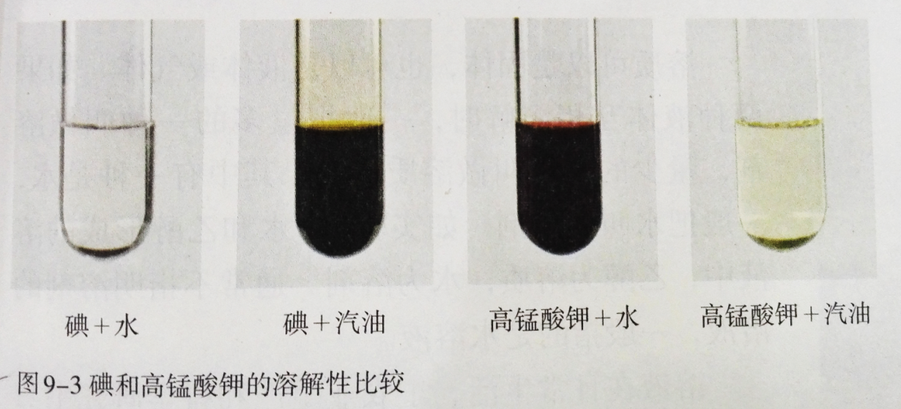
通过上节课的学习我们知道：不同物质在同一溶剂中溶解性不同；同一物质在不同溶剂中溶解性也不同。
那么一种物质在一种溶剂中能否无限溶解呢？它受什么因素的影响？

Slide 2
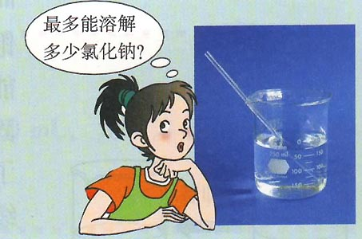
食盐能不能无限制地溶解在一定量的水中呢？

Slide 3

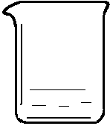
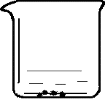



探究在室温下，溶质溶解质量随溶剂质量变化情况
  01
  02
  03
  04
  05
  20ml水
  加5gNaCl
  搅拌
  再加5gNaCl
  再加15ml水
固体消失
有未溶固体
固体消失

Slide 4
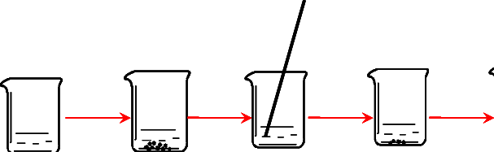





探究溶质在定量溶剂中溶解质量随温度变化情况。
  01
  02
  03
  04
  05
  06
  07
  20ml水
  加5gKNO₃
  搅拌
  再加5g
  加热
  又再加5g
  冷却
固体消失
有未溶固体
固体消失
固体消失
晶体析出

Slide 5
总结
.在一定条件下，氯化钠不能无限溶解，当不能溶解时，加入水又能继续溶解；
因此可溶物在一定量的水中不能无限溶解; 溶剂的量越多，溶解的越多
01
02
不同物质在水中溶解能力不一样;
03
一定量的溶剂中，硝酸钾的溶解的量随着温度的升高而增大。因此不同温度下，物质的溶解能力不同

Slide 6
溶液的分类:
饱和溶液和不饱和溶液
在一定温度下、在一定量的
饱和溶液溶剂里，不能再继
续溶解某种物质的溶液叫做该物质的饱和溶液
在一定温度下、在一定量的溶剂里，不能再继
续溶解某种物质的溶液叫做该物质的饱和溶液
在一定温度下、在一定量的不
续溶解某种物质的溶液叫做该物质的饱和溶液
在一定温度下、在一定量的溶剂里，还能继续
溶解某种物质的溶液叫做该物质的不饱和溶液
不饱和溶液
1、饱和溶液的前提条件是什么？
2.在上面的前提条件下，关键看什么？
3.为什么必须说明是“这种溶质”的饱和溶液？
一定温度、一定量的溶剂。
溶质是否能继续溶解

Slide 7


一种溶质的饱和溶液还能溶解其它溶质吗？
硝酸钾饱和溶液
说明:
1.硝酸钾的饱和溶液能
继续溶解高锰酸钾
加入少量
高锰酸钾
2.此溶液为硝酸钾饱和溶液
再加硝酸钾
高锰酸钾不饱和溶液
[练习] 20℃时，将33克食盐放入100克水中，食盐全部溶解，此时溶液质量为 克，再向此溶液加入3克食盐又恰好全部溶解，则溶质为 克，现在溶液恰好饱和，此时溶液的质量为 克，再向此溶液加入3克食盐，溶液的质量是 克。
133
36
136
136

Slide 8

如何判断某一溶液是否饱和？
判断某一溶液是否饱和的方法：在一定条件下（温度和溶剂的量均不变），溶质是否继续溶解。如果有未溶解的溶质，那么该溶液一定饱和，如果溶液澄清透明可能是饱和溶液也可能是不饱和溶液，可加入少量该溶质判断。

Slide 9

判断【探究实验1】哪些溶液是饱和溶液？
操作 | 加入5g氯化钠 | 再加入5g氯化钠 | 再加入10mL水，搅拌
现象
结论
1
2
3
固体全部溶解
固体部分溶解
固体全部溶解
得到不饱和溶液
上层清液为
饱和溶液
无法判断
依据操作2判断
可再加入少量氯化钠，如果溶解说明原溶液不饱和
有未溶固体为饱和溶液

Slide 10

指出下列各题的错误之处，并加以改正：
1.不能再溶解某种溶质的溶液叫饱和溶液；
2.装有饱和溶液的瓶的瓶底，一定有这种溶质的固体；
3.使一接近饱和的溶液变成饱和溶液，可将其中的溶
剂倒出一些；
4. 在同一温度下，同体积的某物质的饱和溶液，一定
会比另一物质的不饱和溶液含有的溶质多；
5.浓溶液一定是饱和溶液，稀溶液一定是不饱和溶液。
在一定温度.一定量的溶剂中,不能…….
不一定,有可能刚好达到饱和.
依然是不饱和溶液.
下页
不一定,这两种物质的溶解能力有可能不同.
浓溶液不一定是饱和溶液，稀溶液不一定是不饱和溶液

Slide 11



动 动 手
2克食盐
10毫升水 + 2克蔗糖：振荡，
现象:
溶液类型:
10毫升水 + 0.2克熟石灰 :振荡，
现象:
溶液类型:
蔗糖溶解
浓度大
蔗糖的不饱和溶液
10毫升水
熟石灰不完全溶解
0.2克熟石灰
浓度小
熟石灰的饱和溶液
10毫升水

Slide 12

浓、稀溶液与饱和、不饱和溶液的关系:
[总结一] 浓溶液不一定是饱和溶液，稀溶液不
一定是不饱和溶液。
[总结二] 同一物质，相同温度，饱和溶液比不
饱和溶液要浓。
[练习] 1、在一定温度下，某物质的饱和溶液一定是：
1）非常浓的溶液；
2）增加该溶质，能继续溶解的溶液；
3）非常稀的溶液；
4）增加该溶质，不能继续溶解的溶液。

Slide 13

01
溶液在一定条件下可分为饱和溶液和不饱和溶液
浓溶液
相同溶质、相同温度：饱和溶液一定比不饱和溶液浓。
饱和溶液
不饱和溶液
相同溶质、不同温度:饱和溶液不一定比不饱和溶液浓。20℃100g水中溶解了36g氯化钠，得到的是该温度下的饱和溶液。90 ℃ 100g水中溶解了38g氯化钠得到却的是该温度下的不饱和溶液。
稀溶液
02
不给定条件可分为浓溶液和稀溶液。

Slide 14

思考
你怎样使很咸的食盐水变淡些呢？
加水
怎样使不是很甜的糖水变甜些呢？
加溶质

Slide 15
思考
有一瓶接近饱和的硝酸钾溶液，欲使其成为饱和溶液，可采用的方法有哪些？
加入硝酸钾、蒸发掉一些水、降低温度
加入溶质、蒸发溶剂、改变温度
将硝酸钾的饱和溶液配成不饱和溶液，可采用的方法有哪些？
增加溶剂、升高温度（使室温下的硝酸钾饱和溶液变成了较高温度下的不饱和溶液）

Slide 16
溶液的相互转化:
加溶剂
浓溶液 稀溶液
加溶质;
蒸发溶剂
升温
加溶剂
饱和溶液 不饱和溶液
加溶质;
蒸发溶剂
降温
降温
加溶剂
饱和石灰水 不饱和石灰水
加溶质;
蒸发溶剂
升温
特殊：Ca(OH)₂溶解于水时，
温度越高，溶解越少 温度越低，溶解越多。

Slide 17
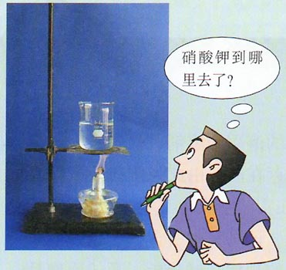
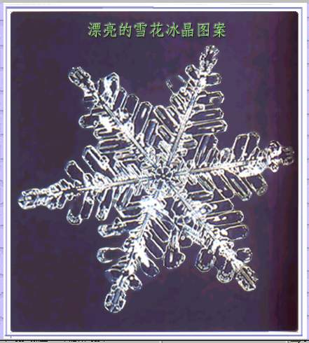
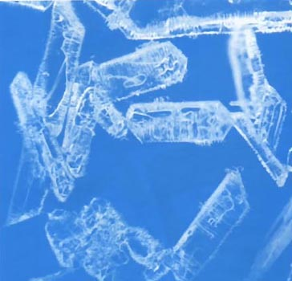
冷却热饱和溶液
硝酸钾晶体
雪花晶体
【晶体】具有规则几何外形的固体即为晶体。
【结晶】溶解在溶液里的溶质以晶体的形式析出，叫做结晶。

Slide 18
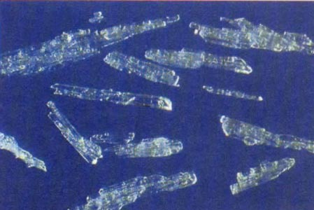
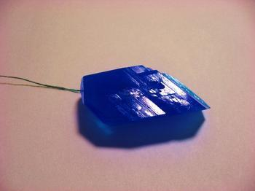
晶体的获得
（1）降温结晶
（适用于溶解能力随温度的下降明显下降的物质）
热的溶液冷却后，已溶解在溶液中的溶质从溶液中以晶体的形式析出，这一过程叫做冷却结晶。
（2）蒸发溶剂
（适用于溶解能力受温度影响较小的物质）
加热蒸发溶液，溶质从溶液中以晶体的形式析出，这一过程叫做蒸发结晶。
1.运动出汗后，衣服上出现白色斑迹
2.盛有菜汤的锅里出现白色斑迹
硫酸铜晶体
结晶后所得到的溶液是饱和溶液。

Slide 19
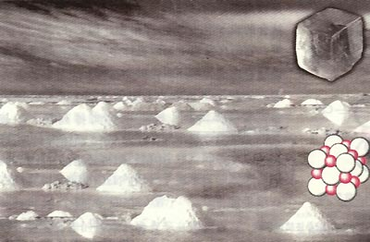
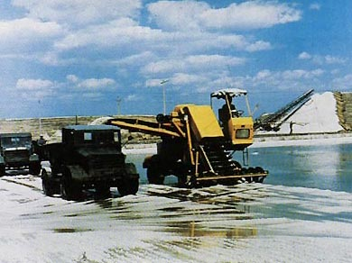
从海水中提取食盐
海水
贮水池
蒸发池
氯化钠
粗盐
结晶池
蒸发溶剂
多种化工原料
母液
有晶体析出后的溶液叫母液，它一定是饱和溶液。

Slide 20
讨 论
一定温度下,从500克的饱和溶液中倒出100克
溶液,剩余的溶液里,下列数值比原溶液减少的是①溶质的质量; ②溶剂的质量;
③溶液的密度; ④溶液的质量;
⑤溶质的质量分数(即:浓度);
①②③④ B. ②③④⑤
C ①② ④. D.①②③④⑤

Slide 21
[课堂小结]
1、饱和溶液和不饱和溶液的定义、区别、判断方法
和 相互转化；
2、饱和溶液和浓溶液，不饱和溶液与稀溶液的关系。
变温
加溶剂
饱和溶液 不饱和溶液
加溶质;
蒸发溶剂
变温

